Slide 1
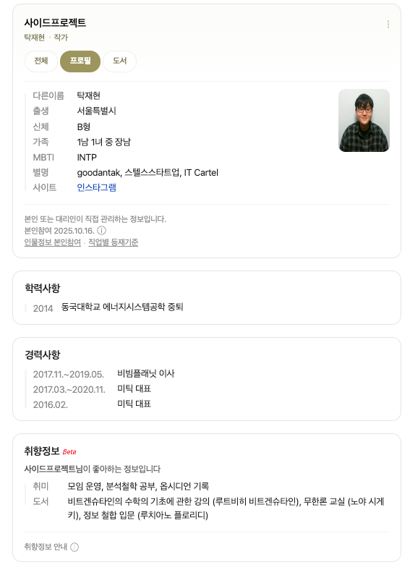
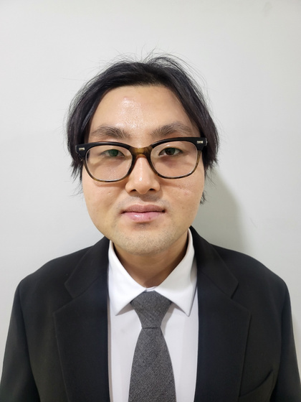
PROFILE SUMMARY
개인 맥락이 신뢰를 만듭니다
프로필 요약과 인물 이미지를 분리하지 않고 한 장에 묶습니다.
• 이력 요약이 주인공이고, portrait는 신뢰를 보강한다.
• 프로필을 글이 아니라 실제 자료로 보여준다.
source: 02_1/image5.png + image6.jpeg • profile credibility pair • regenerated v2

